Slide 1




INFORMATION SHEET
Password: suzano
location | Pine Bluff
Department | Process Control
Area | Mill-Wide
Project Name | MillSight
Project Period | May - July 2026
Project Goal | Connect control logic, live PI, and Python simulation in one local AI interface.
Results | Built a working PI-connected assistant with 6,996 logic canvases and 72,514 PI points.
Leader | Zachary Herald Smith
Alexander Grinman Rivera
Notes:
2° Slide
Essa Ficha e os demais slides estarão disponíveis exclusivamente para a biblioteca virtual de projetos no US, e poderá ser acessado pelo público durante e após a apresentação do seu PITCH, com forma de conhecer seu Projeto mais a fundo
Orientações:
1. Mantenha a formatação (tamanho, fonte, cores, localização) de todos os itens
2. Inclua uma foto sua dentro do quadrado, priorize uma foto mais próxima do seu rosto
3. Se o seu nome for muito grande, priorize o primeiro e o ultimo nome.
4. Escreva as informações da tabela sem abreviações e coloque apenas as letras iniciais em maiúsculo
5. Sobre os impactos: diga quais foram os pontos fortes e benefícios do seu projeto (não ultrapasse as 2 linhas mencionadas acima)
6. Se você for fazer o Projeto em Dupla ou Trio, adicione um Slide como esse em cópia e preencha da mesma forma

Slide 2
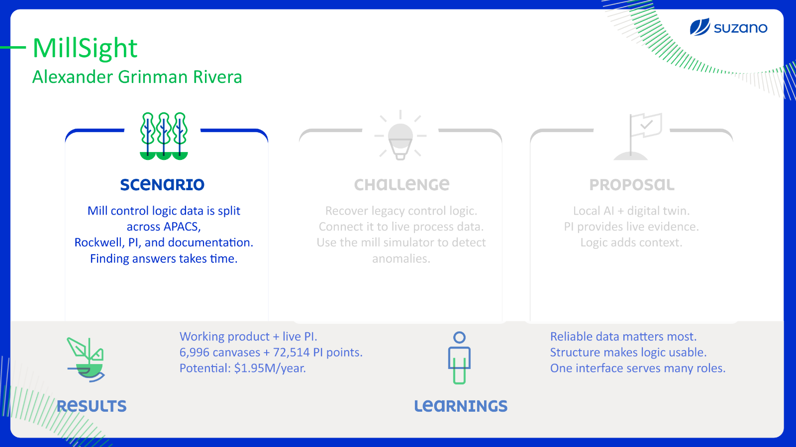
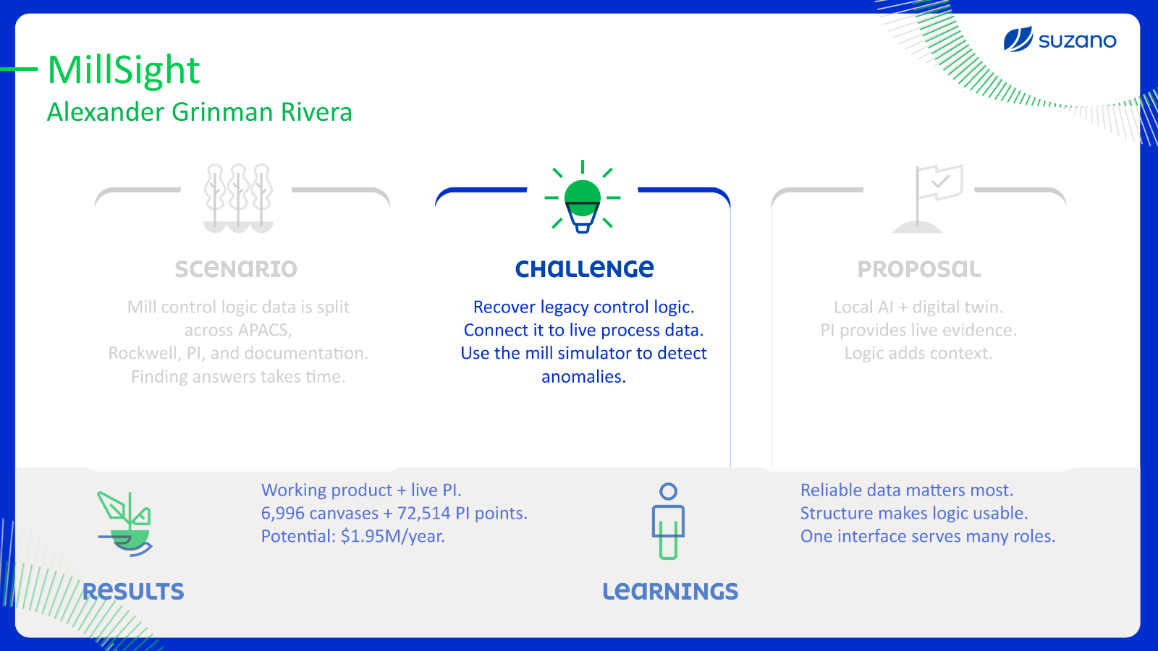
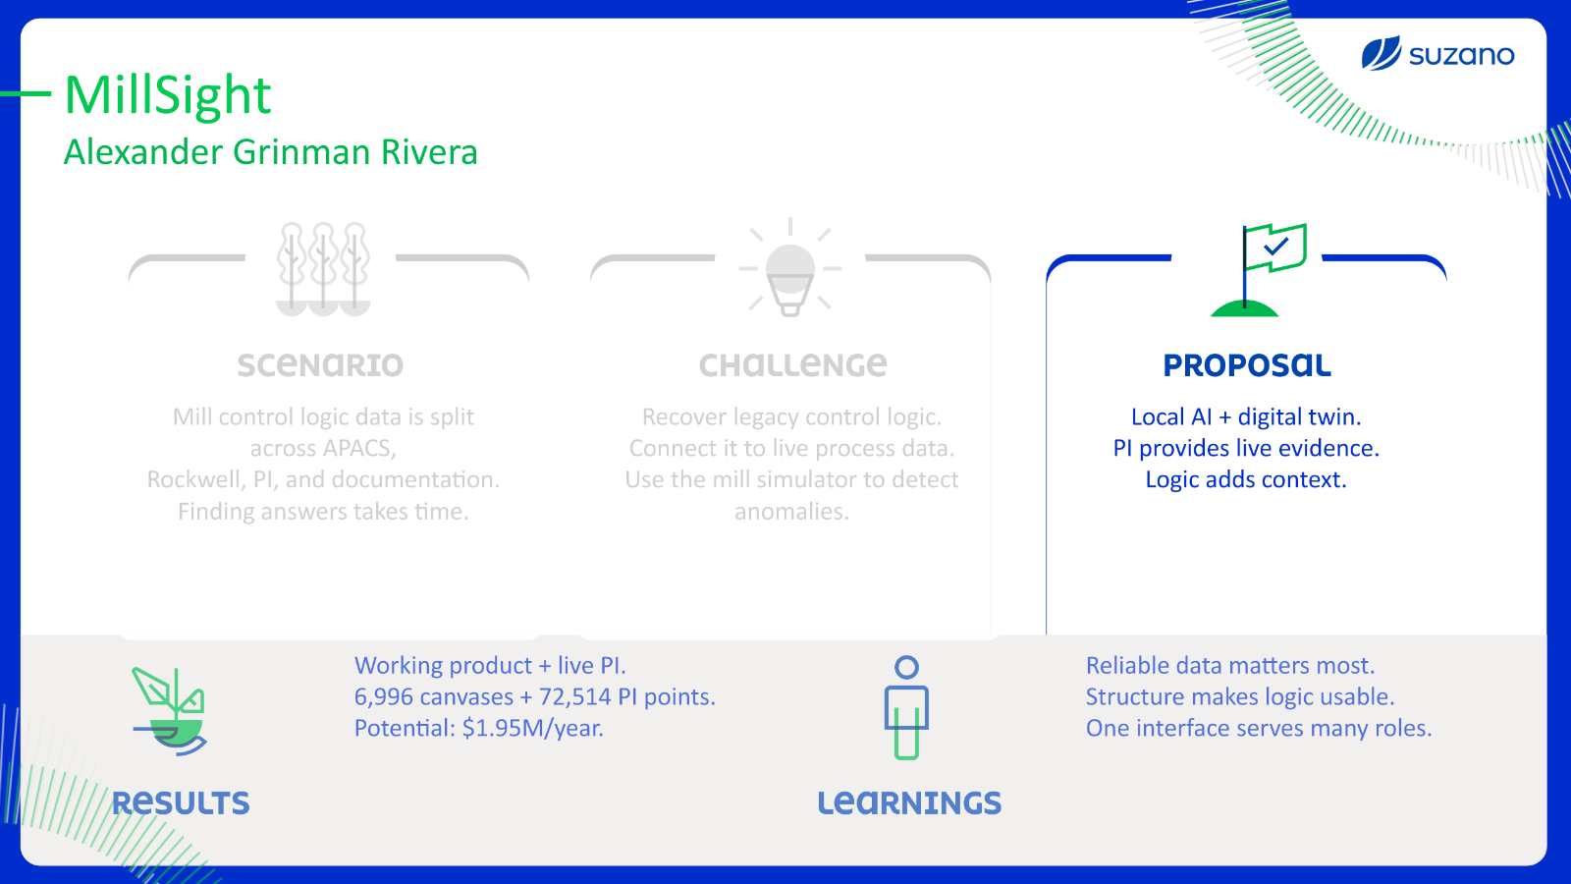
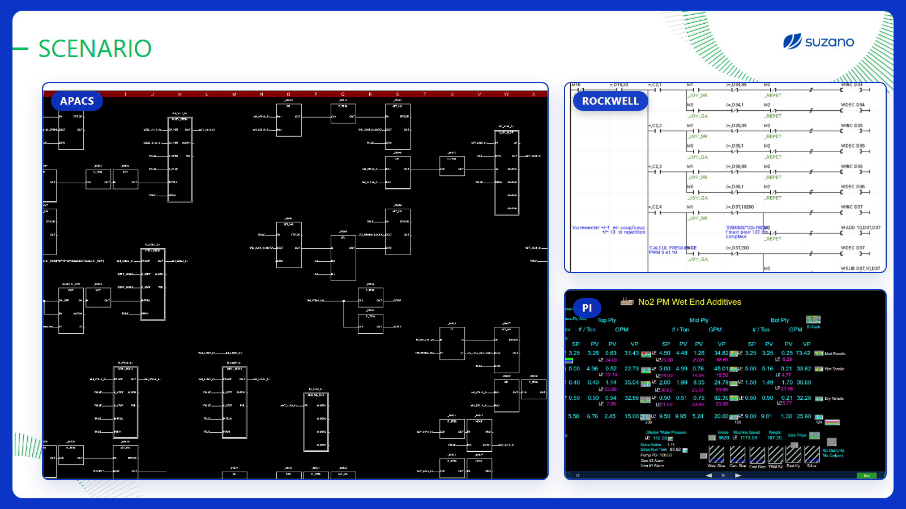
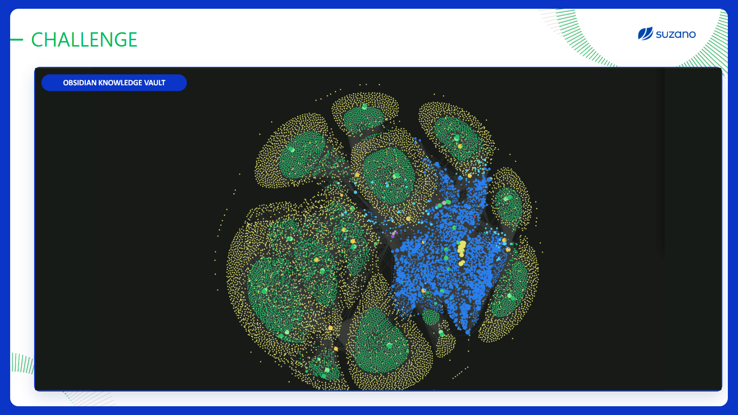
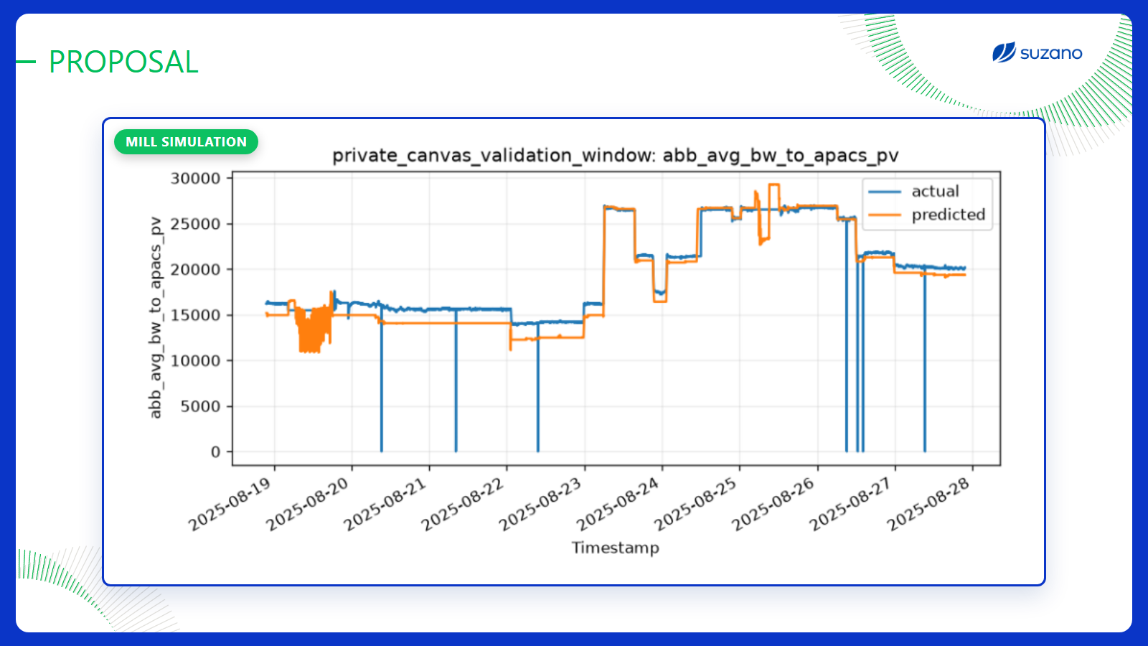
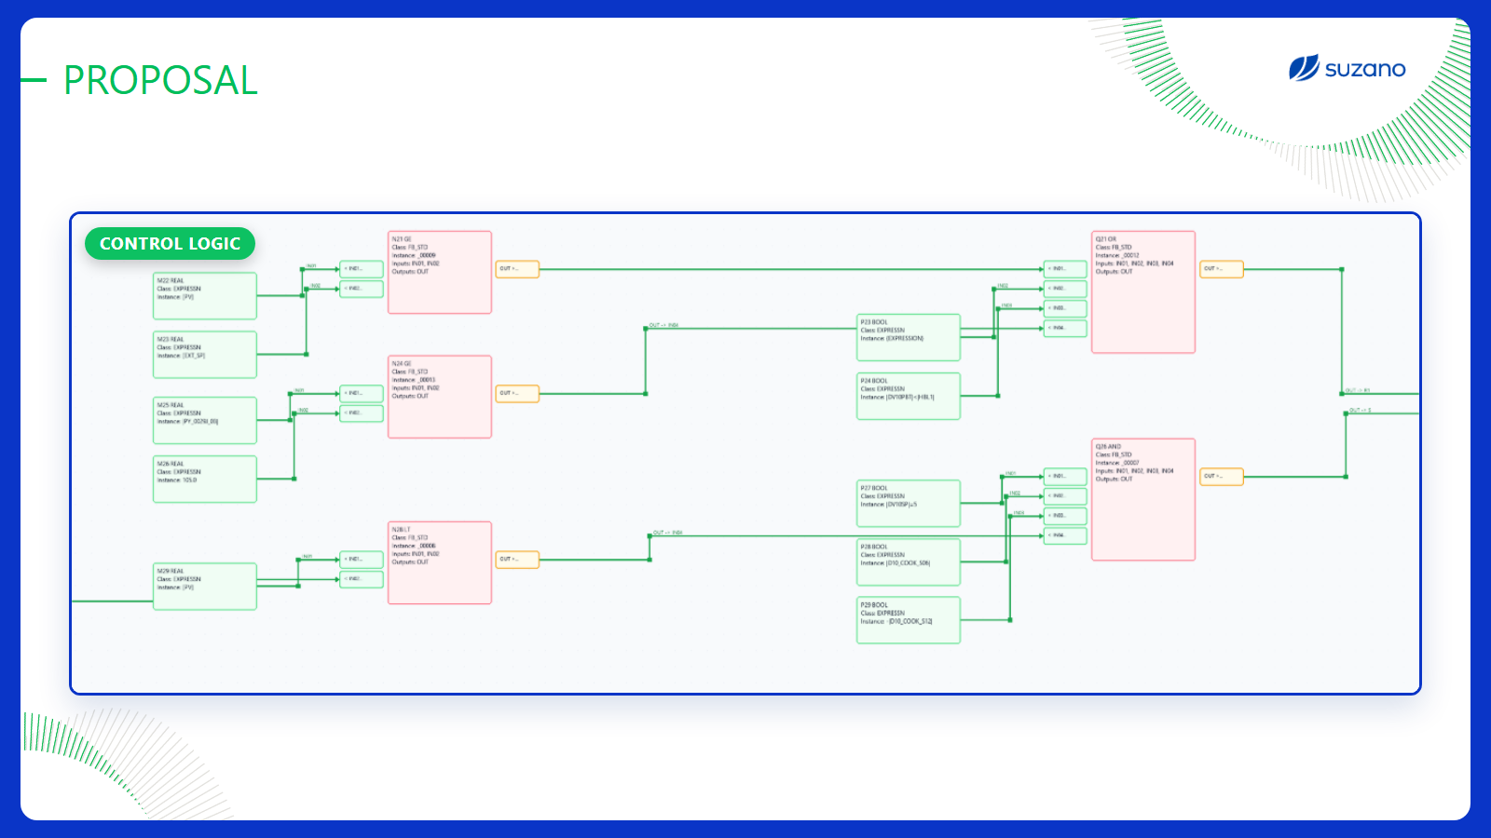
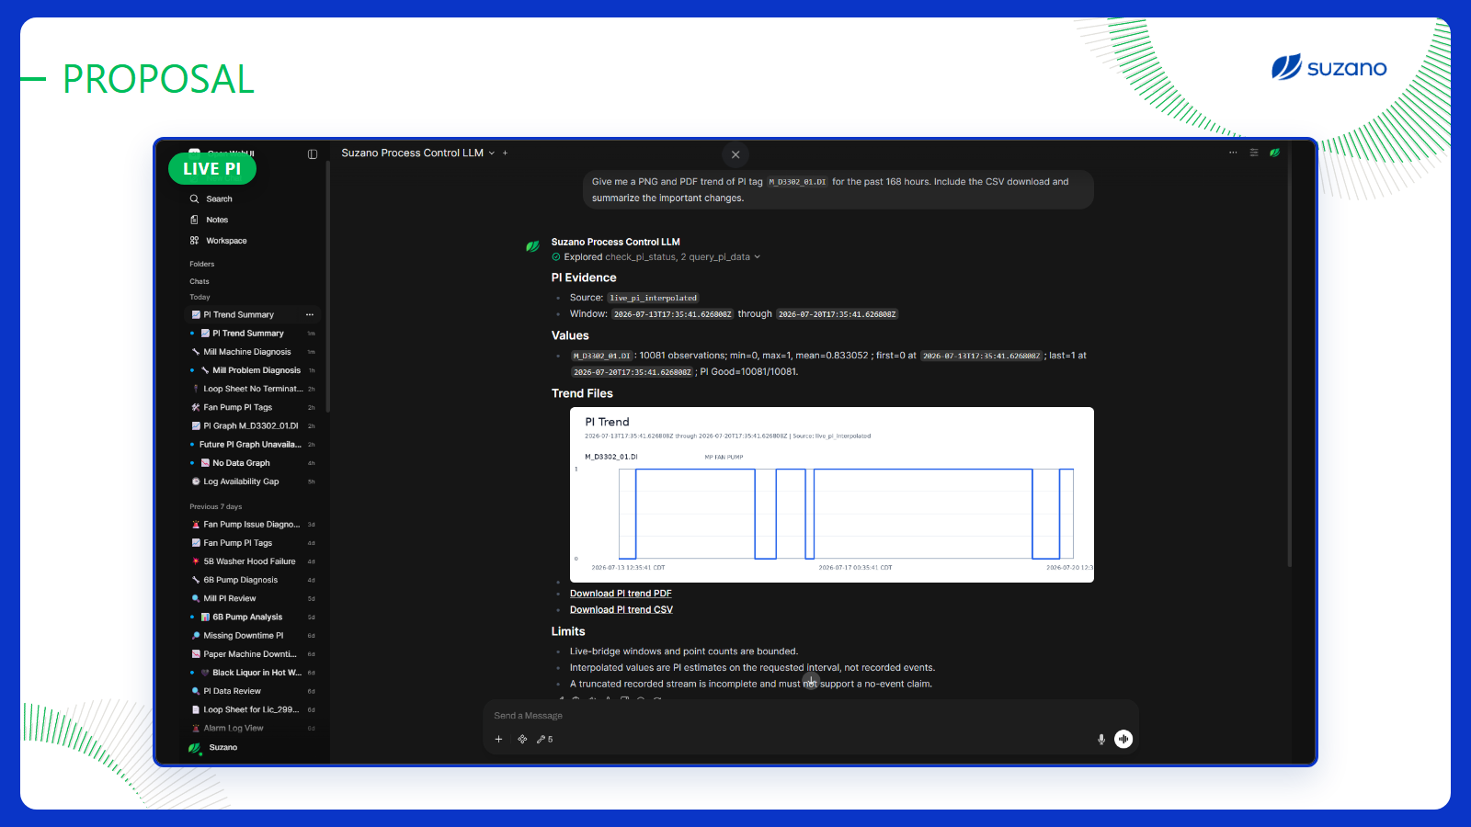

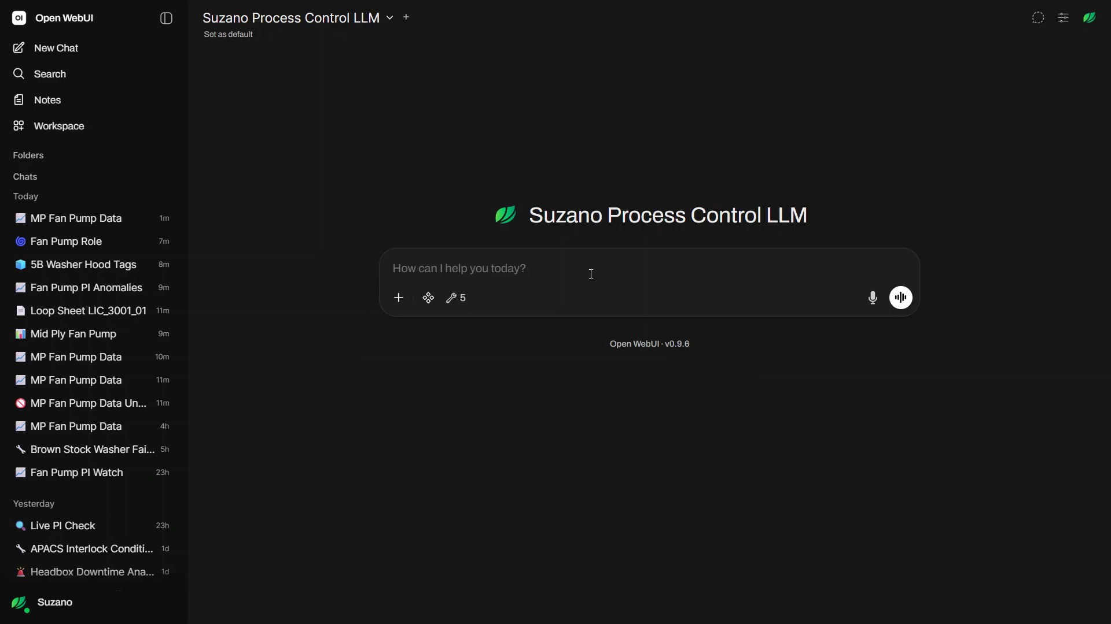
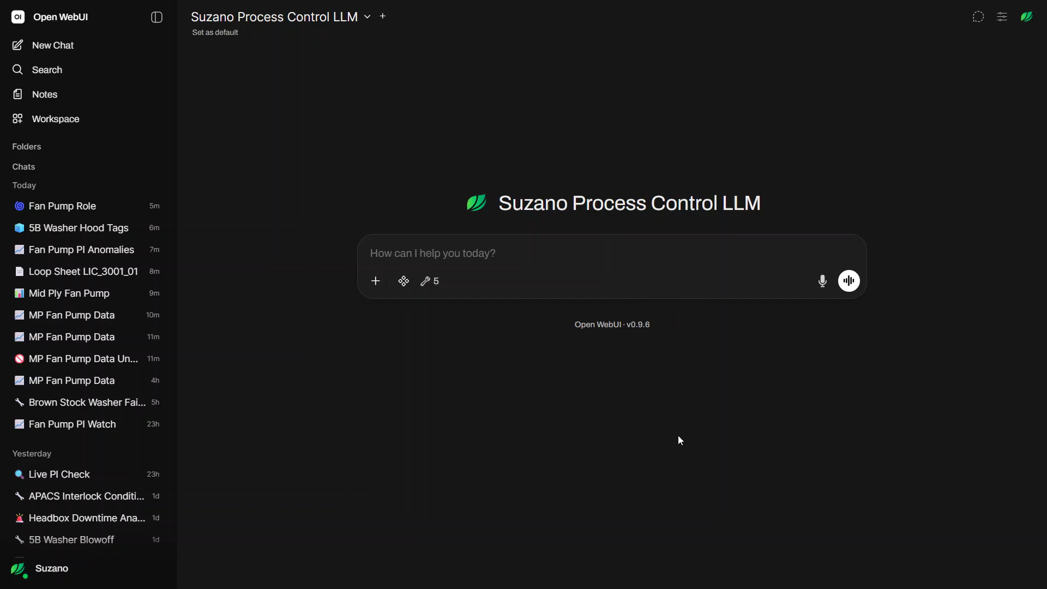





MillSight
Password: suzano
Alexander Grinman Rivera
SCENARIO
CHALLENGE
PROPOSAL
Mill control logic data is split across APACS,
Rockwell, PI, and documentation.
Finding answers takes time.
Recover legacy control logic.
Connect it to live process data.
Use the mill simulator to detect anomalies.
Local AI + digital twin.
PI provides live evidence.
Logic adds context.
Working product + live PI.
6,996 canvases + 72,514 PI points.
Potential: $1.95M/year.
Reliable data matters most.
Structure makes logic usable.
One interface serves many roles.
RESULTS
LEARNINGs
Notes:
1° Slide
Este Slide é o seu Guia. Você poderá apresentar apenas ele durante a Apresentação do seu Projeto, portanto fará seu PITCH embasado nele
Orientações iniciais:
Mantenha a formatação (tamanho, fonte, cores, localização) de todos os itens
Se possível priorize escrever palavras-chave ou frases curtas. Capriche para falar mais detalhes no seu Pitch
Se for incluir algum vídeo, coloque no canto esquerdo superior

